Slide 1
УЧИТЕЛЬ ГОДА - 2019
КОНКУРСНОЕ ЗАДАНИЕ
«МЕТОДИЧЕСКИЙ СЕМИНАР»
Подготовила: Моложавая Анна Алексеевна
учитель начальных классов
МБОУ ООШ с. Дада

Slide 2
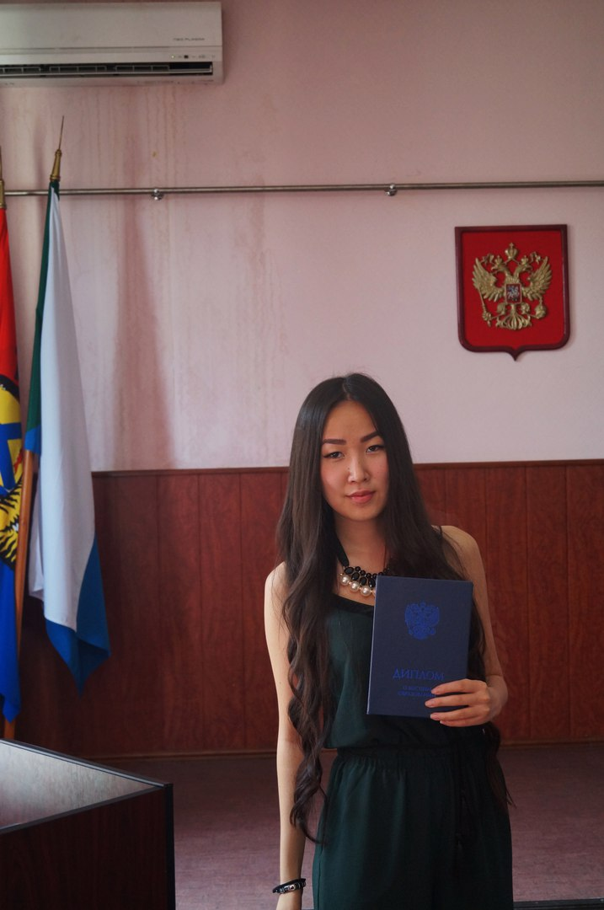
Здравствуйте! Меня зовут Моложавая Анна Алексеевна - учитель начальных классов МБОУ ООШ с. Дада. Образование - высшее В 2016 году окончила Педагогический Институт Тихоокеанского Государственного Университета Стаж педагогической работы: 2,5 года

Slide 3
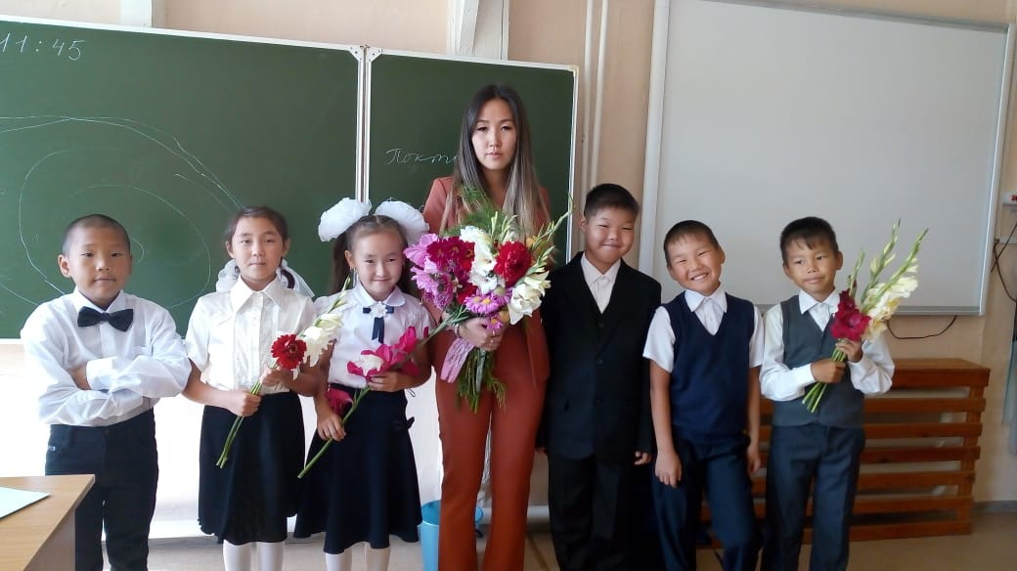
Педагогический девиз:
Учить с душой, воспитывать с любовью!

Slide 4
Передо мной, как учителем, стоит задача не только научить, но и заинтересовать обучающихся, сделать так, чтобы детям нравилось то, что они делают.
Формирование положительной мотивации – это залог успеха в познании. Включение школьников в учебно-познавательную деятельность по достижению целей обучения, повышения мотивации к изучаемому предмету реализую с помощью средств активизации, в качестве которых выступают, наряду с применением приемов и методов обучения, современные образовательные технологии.

Slide 5
Современные образовательные технологии обеспечивают:
-успешное формирование научно - исторической картины мира; -познание окружающей действительности;
-создание условий для образования учащихся в соответствии с требованиями времени;
активизацию познавательной деятельности учащихся.
Использование современных образовательных технологий помогает:
-сделать изложение нового материала более увлекательным, наглядным и динамичным;
-легко устанавливать обратную связь с учениками;
-повысить эффективность урока;
-исключить монотонность в преподавании.

Slide 6
Педагогическую технологию определяют как:
-Совокупность приёмов – область педагогического знания, отражающего характеристики глубинных процессов педагогической деятельности, особенности их взаимодействия, управление которыми обеспечивает необходимую эффективность учебно-воспитательного процесса;
- Совокупность форм, методов, приёмов и средств передачи социального опыта, а также техническое оснащение этого процесса; • -Совокупность способов организации учебно-познавательного процесса или последовательность определённых действий, операций, связанных с конкретной деятельностью учителя и направленных на достижение поставленных целей (технологическая цепочка).

Slide 7
В своей практике, для повышения мотивации учащихся, я использую следующие современные образовательные технологии или их элементы:
Технология личностно – ориентированного обучения
Данная технология предполагает признание ученика главной действующей фигурой всего образовательного процесса. Технология личностно-ориентированного обучения имеет целью всестороннее развитие личности школьника, то есть комплексное и равномерное развитие интеллектуального, эмоционально-волевого, ценностно-мотивационного компонентов личности.

Slide 8
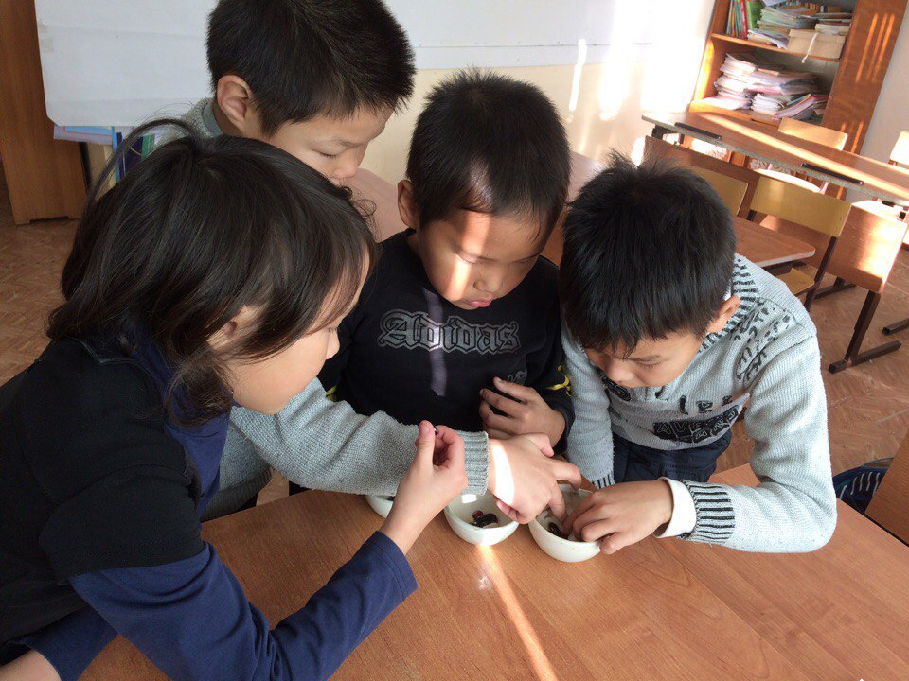
Один из приемов технологии личностно-ориентированного обучения, который использую в своей педагогической деятельности - групповая работа. Именно групповая работа лучше всего помогает развитию коммуникативных способностей учащихся и способствует повышению мотивации к учению. При групповой работе учение превращается из индивидуальной деятельности каждого учащегося в совместный труд.

Slide 9
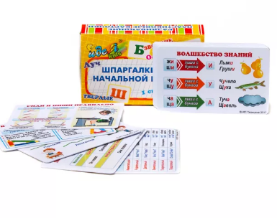
Технология дифференцированного обучения
Дифференцированный процесс обучения – это широкое использование различных форм, методов обучения и организации учебной деятельности на основе результатов психолого-педагогической диагностики учебных возможностей, склонностей, способностей учащихся.
В своей работе я использую следующие приемы дифференциации:
-групповые формы проведения урока;
-подбор разноуровневых заданий на уроках;
-подбор разноуровневых домашних заданий;
-использование карточек – памяток, карточек
– помощниц с различными видами помощи: показ способа решения, образец оформления записи, схемы, таблицы, наглядные опоры, вспомогательные наводящие вопросы, начало решения задачи или его план.

Slide 10
Технология проблемного обучения
Проблемное обучение – это обучение, при котором учитель, создавая проблемные ситуации и, организуя деятельность учащихся по решению учебных проблем, обеспечивает оптимальное сочетание их самостоятельной поисковой деятельности с усвоением готовых выводов науки.
В качестве проблемной ситуации на уроке использую:
- проблемные задачи с недостающими, избыточными, противоречивыми данными, с заведомо допущенными ошибками; - поиск истины (способа, приема, правила решения);
- различные точки зрения на один и тот же вопрос;
- противоречия практической деятельности.

Slide 11
Игровые технологии
Игровые технологии являются составной частью педагогических технологий, одной из уникальных форм обучения, которая позволяет сделать интересными и увлекательными не только работу учащихся на творческо-поисковом уровне, но и будничные шаги по изучению учебных предметов.

Slide 12
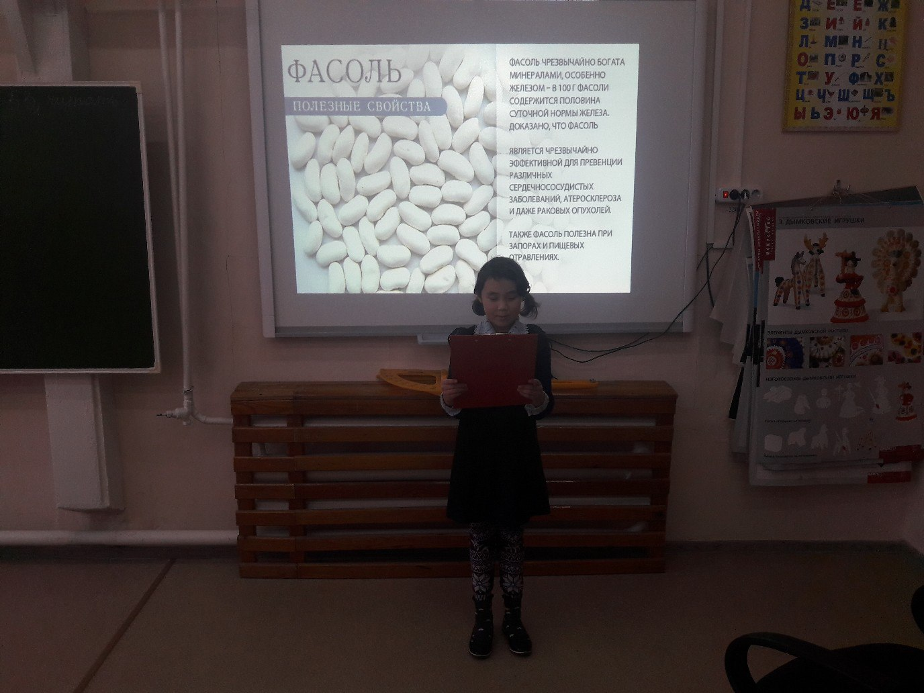
Метод проектов
Метод проектов, как педагогическая технология, ориентирован на самостоятельную деятельность учащихся, которую они выполняют в течение определённого отрезка времени. В основе метода проектов лежит развитие познавательных навыков школьников, умений самостоятельно конструировать свои знания, умений ориентироваться в информационном пространстве, развитие критического и творческого мышления.

Slide 13
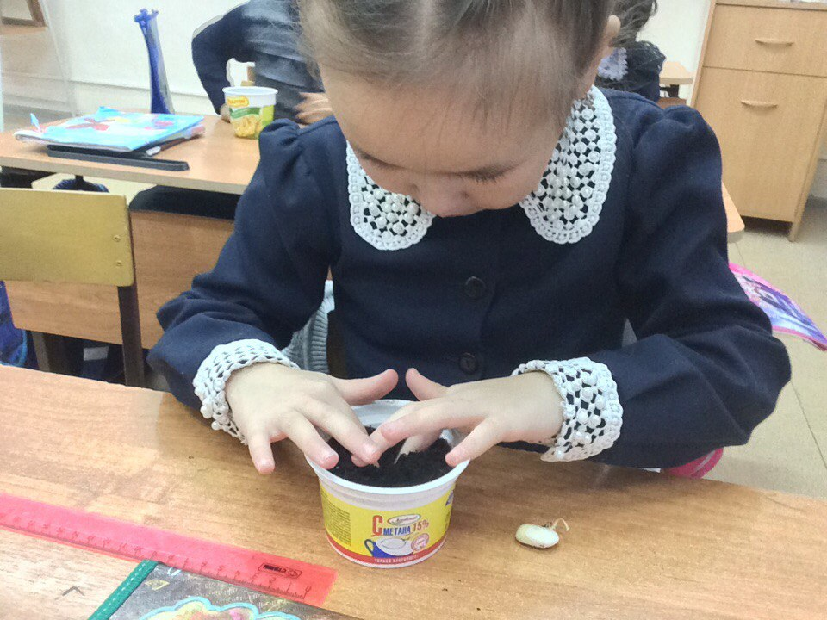
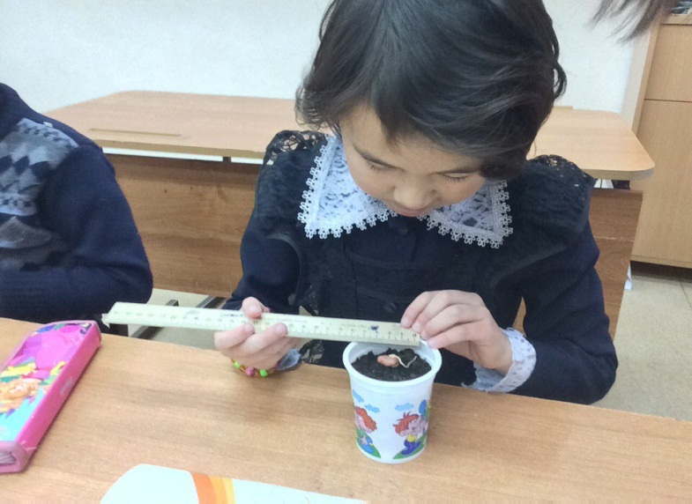
Включать школьников в проектную деятельность начинаю постепенно, с первого класса. Вначале детям даются доступные творческие задания, а уже в 3-4 классах учащиеся с большим интересом выполняют довольно сложные проекты. Темы детских проектных работ выбираются из содержания учебных предметов или из близких к ним областей. Для ученика требуется личностно или социально значимая проблема.

Slide 14
Основными направлениями моей работы при использовании ИКТ являются:
-мультимедиа-уроки, которые проводятся на основе компьютерных обучающих программ;
-дистанционные олимпиады и конкурсы;
-уроки на основе авторских компьютерных презентаций; виртуальные путешествия на уроках окружающего мира;
-работа с цифровыми образовательными ресурсами .

Slide 15
Современные образовательные технологии позволяют мне развивать и поддерживать интерес к процессу обучения, достигать положительных результатов в обучении и внеурочной деятельности, а также создавать благоприятный психологический климат в классе, поставить каждого ученика в ситуацию успеха, в полной мере раскрыть его способности, избежать перегрузки при подготовке домашнего задания и на уроке.
Спасибо за внимание!

